Slide 1
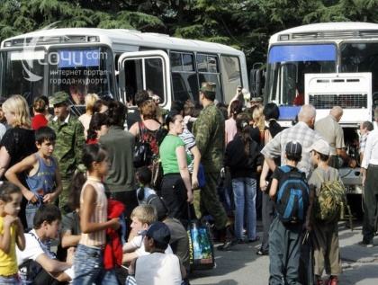
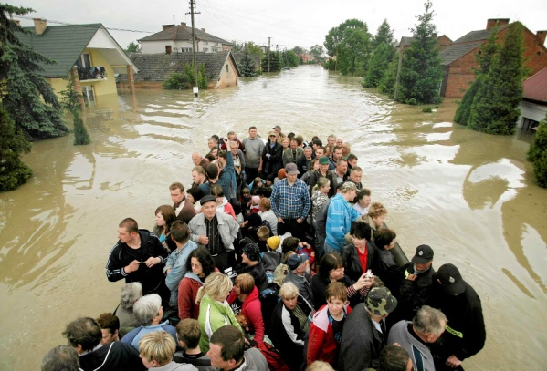
В случае прорыва дамбы население, попавшее в зоны (районы) затопления, будет спасаться на крышах, верхних этажах домов и незатопленных участках местности. Снятие жителей и вывоз их в места сбора будет производиться спасательными командами на плавсредствах. Спасаться вплавь, особенно во время весеннего ледохода, опасно для жизни. Автотранспорт для вывоза населения подается к местам временных причалов. Отселяемое и эвакуированное население из зон (районов) затопления будет расселяться в соответствии с планом размещения в пригородной (безопасной) зоне.
В результате катастрофического затопления (наводнения) остаются значительные разрушения жилого фонда и объектов жизнеобеспечения. Поэтому возвращение населения в места проживания возможно только после проведения значительного объема восстановительных работ, которые могут быть довольно продолжительными.
В случае наводнения эвакуация проводится при угрозе или в случае разрушения дамб, а также повышения уровня воды в паводок в реках и других водоемах двумя способами:
- заблаговременно (планомерно);
- экстренно (при прорыве дамб).
При реальной угрозе затопления части территории, которое может возникнуть при подъеме уровня воды в реке до критического уровня, администрацией издается распоряжение «Об организации выполнения противопаводковых мероприятий». В соответствии с этим распоряжением развертываются СЭПы, к которым подается автотранспорт для вывоза населения в безопасную зону. Такая эвакуация проводится при достаточном времени упреждения.
При небольшом периоде упреждения эвакуация проводится в один или два этапа. Во втором случае население вывозится (выводится) на промежуточный пункт эвакуации (ППЭ) на границе зоны катастрофического затопления (наводнения), а потом доставляется в места временного размещения
Объединенный учебно-методический центр
по ГО и ЧС Государственного казенного учреждения Тюменской области «Тюменская областная служба экстренного реагирования»
П А М Я Т К А
Правила поведения населения при объявлении эвакуации
Единая дежурно-диспетчерская служба (ЕДДС) | 112
Пожарная охрана | 01 (101)
Скорая помощь | 03 (103)
ЖИТЕЛЮ
ТЮМЕНСКОЙ ОБЛАСТИ
г.Тюмень

Slide 2
Эвакуация – это комплекс мероприятий по организованному вывозу (выводу) населения всеми видами имеющегося транспорта, а также пешим порядком из категорированных городов (в военное время) или зон ЧС (в мирное время) и размещение его в заблаговременно подготовленных безопасных районах.
Рассредоточение – это организованный вывод из опасных зон и размещение на безопасной территории свободных от работы смен рабочих и служащих объектов экономики, продолжающих работу в военное время на территориях, отнесенных к группам по гражданской обороне.
Принцип рассредоточения – работать на предприятиях, расположенных в опасных зонах, отдыхать в безопасных местах – дает возможность одной из смен находиться вне воздействия поражающих факторов современных средств поражения.
Для непосредственного проведения рассредоточения и эвакуации населения в городах, на предприятиях, в учреждениях организуются сборные эвакуационные пункты (СЭПы). Сборные эвакопункты предназначены для сбора и регистрации эвакуируемого населения, формирования эвакуационных колонн и эшелонов, посадки на транспорт и отправки его в безопасные районы.
Получив распоряжение о начале эвакуации, руководитель организации сообщает об этом руководителям производственных подразделений, указывая также время прибытия на СЭП. Последние оповещают рабочих и служащих, а те членов своих семей. Неработающее население оповещается по месту жительства жилищными органами.
При подготовке к эвакуации
После получения распоряжения на эвакуацию при следовании на СЭП необходимо:
взять с собой паспорт, военный билет, документы об образовании, трудовую книжку или пенсионное удостоверение, свидетельство о браке и рождении детей, деньги, обувь, одежду, в том числе и теплые вещи независимо от времени года, постельное белье и туалетные принадлежности, медикаменты, индивидуальные средства защиты (если они есть), продукты питания (сухари, консервы и др.) на 2 – 3 дня, нож, спички, термос или бутылку с водой, но не более 50 кг общего веса;
продукты питания уложить в чемоданы, рюкзаки, сумки или завернуть в свертки, удобные для переноса и транспортировки;
к каждому месту прикрепить бирку с указанием фамилии и инициалов, адреса места жительства, конечного пункта эвакуации;
детям дошкольного возраста вложить в карман или пришить к одежде записки с указанием фамилии, имени, отчества и места жительства или работы родителей;
в квартире выключить все осветительные и нагревательные приборы, закрыть краны водопроводных и газовых сетей, окна и форточки;
на СЭП прибыть в точно назначенное время.
По прибытии на СЭП:
Выполнить все указания администрации.
Пройти регистрацию, запомнить номер эшелона и номер вагона или номер пешей колонны, время отправления.
Лично познакомиться со старшим вагона или колонны.
Узнать место посадки на транспорт или построения пешей колонны или маршрут движения.
На посадку следовать организованно под руководством старшего по вагону, занимать места в отведенном вагоне.
При построении пеших колонн спокойно занять место в колонне по команде руководителя.
В случае аварии на химически опасном объекте (ХОО) оповещение о производственной аварии с выбросом АХОВ осуществляет дежурный диспетчер ХОО.
В таком случае эвакуация проводится в экстремальных условиях в крайне ограниченные сроки без развертывания СЭПов. Для проведения эвакуации создаются оперативные группы по выводу (вывозу) населения с включением в их состав подвижных групп охраны общественного порядка и администрации пунктов посадки (высадки) населения, а также центральные диспетчерские пункты подачи транспорта и приемные эвакуационные пункты за пределами зоны заражения.
На участках территории, попадающих в зону химического заражения, с получением сигнала об аварии планируется самостоятельный выход населения из зоны заражения пешим порядком по заранее намеченным кратчайшим путям.
Население, проживающее в непосредственной близости от ХОО, ввиду быстрого распространения облака АХОВ, как правило, не выводится из опасной зоны, а укрывается в жилых и производственных зданиях и сооружениях с проведением герметизации помещений и с использованием средств индивидуальной защиты органов дыхания на верхних или нижних этажах (в зависимости от характера распространения АХОВ).
Население размещается в зданиях общественного назначения, регистрация производится там же.
В зависимости от масштабов аварии с выбросом АХОВ и их вида продолжительность пребывания эвакоконтингента в районах его временного размещения может составить от нескольких часов до нескольких суток.

